Slide 1
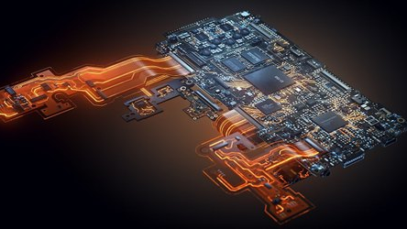
Altium Designer

Slide 2

ЭСАПР
комплексная система автоматизированного проектирования (САПР) радиоэлектронных средств, разработанная австралийской компанией Altium.
Ранее эта же фирма разрабатывала САПР P-CAD, который приобрёл необычайную популярность среди российских разработчиков электроники.
В 2008 году фирма Altium заявила о прекращении поставки программных пакетов P-CAD, и предложила разработчикам использовать программу Altium Designer, которая появилась в 2000 году и изначально имела название Protel.
В 2006 был проведён ребрендинг программного продукта и он получил текущее название, последняя версия которого называется Altium Designer 21.

Slide 3
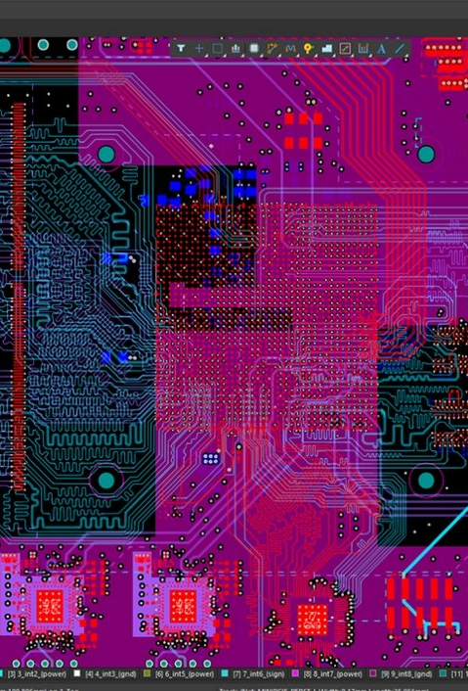
Altium Designer сегодня
система, позволяющая реализовывать проекты электронных средств на уровне схемы или программного кода
Отличительной особенностью программы является проектная структура и сквозная целостность ведения разработки на разных уровнях проектирования.
Так же в качестве приоритетного направления разработчиков данной программы стоит отметить интеграцию ECAD и MCAD систем.

Slide 4
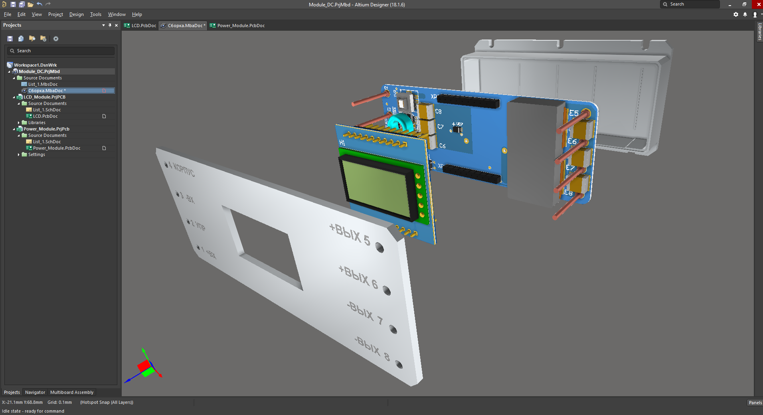
Интеграция с другими САПР
Работа с ПЛИС непосредственно в Alitium и передача дальнейшей разработки в спец. САПР
Двухсторонняя интеграция с МСАПР в частности SolidWorks и Pro/ENGINEER и NX
Возможность моделирования интегрируя в компоненты SPICE и IBIS модели
Экспорт и импорт чертежей схем и дизайна плат (топологии) в/из AutoCAD (DWG, DXF) и последние версии P-CAD

Slide 5
Практическая демонстрация создания библиотеки

Slide 6
Практическая демонстрация трассировки платы

Slide 7

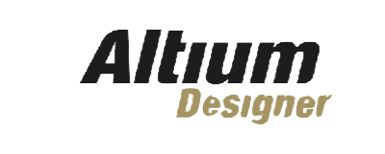
Спасибо за внимание

